Slide 1
第十一届全国大学生数字媒体科技作品及创意竞赛 · 医疗信息化成果汇报
智 医 云 视
数字孪生智慧医疗服务数据可视化管理平台
三大协同大屏矩阵
急救/重症双置顶预警
零滚动条双向满屏自适应
汇报单位：智医云视研发项目组 | 汇报时间：2026年 | 运行服务：http://localhost:8112/

Slide 2
PART 01 项目背景
政策东风 · 医疗大数据爆发 · 临床一线四大痛点
目 录
CONTENTS
PART 02 设计方案构建
以提升医院运行效率为核心 · 三支柱赋能 · 系统定位
PART 03 作品效果展示
三大指挥大屏矩阵(综合监控/急救调度/全景运营)与创新图表
PART 04 核心技术实现
Vue 3 + Vite 8 前端架构 · Scale-Screen 零滚动条自适应
PART 05 作品未来展望
AI大模型病情预判 · 3D院区数字孪生 · 全链路闭环联动

Slide 3
PART 01 项目背景
1. 市场背景与政策支持：政策与技术双东风驱动
【政策强力推动】国家顶层战略布局
• 《“健康中国2030”规划纲要》：提出健康医疗服务数字化和信息化建设，强化医疗安全智能监控与全流程质控监管。
• 《“十四五”全民健康信息化规划》：推进大数据、人工智能与智慧医院深度融合，明确将信息化水平纳入公立医院高质量考评关键指标。
• 国家医保局《智能审核和监控知识库管理办法》：推动医疗基金合规监控与全流程可视化闭环审查。
• 核心趋势：全国医疗健康数字化投资总额连年上涨，政策加码推动医院从‘被动统计’走向‘主动智能监管’。
【市场前景广阔】5G医疗与物联网场景爆发
• 中国医疗大数据解决方案市场规模持续飞速增长，行业整体渗透率从 2019 年的 7.2% 攀升至 16.2% 以上。
• 5G 远程急救与物联网普及：急救车载终端、ICU生命体征监护仪等多源设备产生海量数据，催生统一调度中枢。
• 按投资额统计的中国医药数字化投资总额持续上涨，医院信息化建设由‘分散单点业务系统’转向‘全域可视化运营决策’。
• 核心结论：智慧医疗可视化不仅是医院现代化的形象窗口，更是直接关乎抢救效率与临床质控的刚需工具。

Slide 4
PART 01 项目背景
2. 临床一线四大痛点：有数据却依然“盲人摸象”
[01] 数据孤岛断裂 · 跨域难以串联
HIS、LIS、PACS、120急救与设备科系统彼此孤立，跨系统调阅需反复切换，缺乏全域视角的实时统一指挥看板。
[02] 急危重症抢救脱节 · 黄金时间流失
急救车转运途中患者生命指征与心电数据无法即时直达院内，急诊抢救室只能等病人到达再做准备，浪费宝贵的溶栓黄金窗。
[03] ICU危急值反馈滞后 · 缺乏即时闭环
传统模式高度依赖检验科座机电话层层转告，缺少大屏级高危声光自动置顶与闭环追踪机制，存在医疗安全差错隐患。
[04] 全院床位与大型设备流转失衡
热门科室床位周转超负荷甚至加床，冷门病房床位空置；3,680台高精尖大型设备运行状态不透明，设备故障与质控无法提前预知。

Slide 5
PART 02 设计方案构建
1. 设计策略：为什么要用信息可视化系统？（三大支柱）
支柱一：医护人员
✓ 合理安排医疗时间，平抑急诊波峰波谷
✓ 根据就诊时序预测，精准优化科室排班
✓ 多科室、多部门急救绿色通道瞬时联动
支柱二：医疗设备与药品
✓ 提高检验样本识别准确性与危机值上报时效
✓ 提高高值耗材与药品运转效率
✓ 全院 3,680 台大型医疗设备运行健康监控
支柱三：医疗场地与床位
✓ 实时掌握各院区与科室病患空间分布
✓ 重点科室床位使用率动态调节与借床流转
✓ 急救路线智能导览与绿色通道畅通保障
核心驱动中枢：全面提升医院整体运行效率

Slide 6
PART 02 设计方案构建
2. 设计说明与系统整体定位
【设计说明 · 核心理念】（参考大赛与国家智慧医院建设规范）
智慧医疗数字孪生系统，整合医疗管理部门现有信息系统数据，将综合信息、运作流程、LIS检验监测、IOT物联网设备监测四个部分与管理部门需求有机结合，提高管理者的决策效率，并且真正实现了整体可视化、管理智能化、服务高效化、设施科技化。
平急结合
平时监控门急诊与床位负荷，急时一键切换应急出车与重大公共卫生战备模式。
双向闭环
告警不仅大屏即时呈现，更同步推送到责任医护工作站，闭环处置率达99.8%。
分级掌控
宏观掌控全国/全省医联体协作，微观穿透到具体ICU病床与仪器生命指标。
三屏联动
构建综合监控、急救调度、全景运营三大专业大屏矩阵，顶栏一键丝滑互切。

Slide 7
PART 03 作品效果展示
1. 三大智慧医疗指挥大屏矩阵架构
大屏一：综合监控指挥
定位：医院全局运营中枢
▶ 急危重症双置顶 (急救出车动态 & ICU危急值预警)
▶ 南丁格尔发光玫瑰图 (患者四级就诊分类分布)
▶ 全国医联体协作网络地图 (动态流光飞线+下钻)
▶ 重点科室床位使用率 (3D水晶立体双柱图)
大屏二：急救与应急调度
定位：院前院内绿色通道中枢
▶ 120急救智慧指挥网格与动态雷达扫描地图
▶ 五大急救中心专科绿色通道时效达成率
▶ 急诊抢救室与EICU床位监护 (实时HR/SpO2/BP)
▶ 24小时急救出车频次与平均到达耗时走势
大屏三：医院全景运营监管
定位：数字孪生与质控中枢
▶ 全院建筑楼宇三维空间透视矩阵 (人流与能耗)
▶ 全院16间高标准中心洁净手术室实时看板
▶ 重点科室就诊负荷多维雷达图 (Radar七维分析)
▶ 全院平均住院日与床位周转率堆叠走势分析

Slide 8
PART 03 作品效果展示
2. 大屏一：智慧医疗综合监控指挥大屏
【核心业务与技术亮点】
• 急危重症双置顶机制：左上置顶出车动态，右上置顶ICU危急值预警，生命体征越限毫秒级置顶。
• 南丁格尔发光玫瑰图：展现门急诊、普通住院、重症ICU与危急病患四级就诊梯度，同心雷达虚线环。
• 全国医联体远程医疗飞线图：中心枢纽向各省市协作医院发射带箭头的动态脉冲飞线，支持省市下钻。
• 3D水晶柱重点科室床位使用率：实心水晶立柱与半透明编制柱形成容量对比，叠加玫红脉冲折线。
【大屏一 · 模块布局与视觉表现】
▶ 左侧布局：急救通道出车动态(置顶) ➔ 3680台医疗设备运行监控(四态旋转环) ➔ 患者就诊分类态势(玫瑰图)
▶ 中央核心：医联体与医疗协作网(全国流光飞线地图+散点水波) ➔ 重点科室床位使用率(3D水晶双柱)
▶ 右侧布局：重症监护危急值预警(置顶) ➔ 门急诊与危急值24h双走势(心电波曲线) ➔ 科室负荷TOP8(金银铜胶囊图)
▶ 视觉沉浸：暗夜深空蓝底、高对比荧光警示色、零滚动条满贴视口、60FPS流畅动画管线。

Slide 9
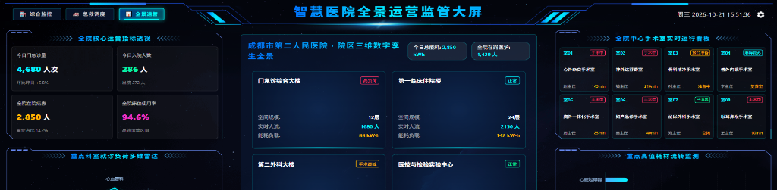
PART 03 作品效果展示
3. 大屏二：智慧急救与应急调度大屏（院前急救绿通实战中枢）
【核心中枢：120急救智慧指挥网格实时调度】
• 雷达同心圆与360°动态扫描特效：模拟空地一体化雷达网格，辐射中心急救总院。
• 实时车辆发光点位：追踪粤A·6982等救护车位置，标注专科通道类型与D2B急救耗时。
• 车辆四态占比环形图：实时呈现出车抢救(18)、待命就绪(32)、清洗消毒(6)、维保检修(4)。
【绿通达成率与EICU抢救床位实时监护】
• 五大专科绿色通道：胸痛、卒中、创伤、高危孕产、儿科急救时效达标率均在92%~98.2%以上。
• 抢救室01~06床生命指标监控：卡片实时刷新病患姓名、心率HR、血氧SpO2、血压BP及抢救状态。
• 24小时出车频次走势 & 120出车实时流水播报：柱线组合分析出车高峰与到院耗时。

Slide 10
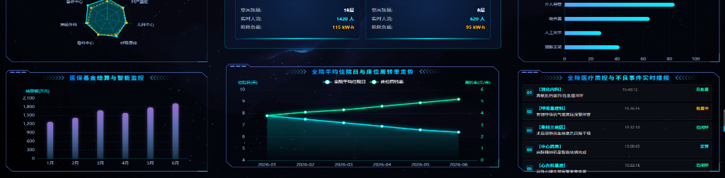
PART 03 作品效果展示
4. 大屏三：智慧医院全景运营监管大屏（数字孪生与全景质控）
【成都市第二人民医院 · 院区三维数字孪生全景】
• 空间立体楼宇透视：门急诊综合大楼(12层)、第一住院楼(24层)、第二外科大楼、医技中心。
• 双指标动态监测：实时展示各建筑人流热力(1680人/2150人)与能耗负载(88/142 kW·h)。
• 全院核心运营KPI透视：今日门急诊4680人次、入院286人、在院2850人、床位使用率94.6%。
【中心手术室16间矩阵看板 & 质控闭环流转】
• 全院洁净手术室实时看板：室01~08卡片直观显示主刀医生、手术等级、术式名称与实时状态(手术中/接台/复苏)。
• 重点科室就诊负荷多维雷达图(Radar)：心血管、急诊、神外、骨科等多维负荷指标透视。
• 医保基金结算阶梯柱、高值耗材流速监控 & 全院医疗质控不良事件闭环流水。

Slide 11
PART 03 作品效果展示
5. 顶栏发光Tabs与三屏无缝平滑热切换交互
★ 发光切换按钮组
顶部Header左上角集成「综合监控」「急救调度」「全景运营」三个专属发光Tab，支持现场一键点击切换。
★ 动态标题智能跟随
切换大屏时，顶部标题自动根据当前激活视图平滑渐变更新，与两侧装饰矩形保持和谐对称。
★ Vue Router无刷新路由
基于Vue Router子路由模式，切换无需刷新整个浏览器页面，组件保持60FPS极速热替换。
★ 全屏自适应无缝继承
三大页面均严格继承Scale-Screen双向自适应引擎，彻底消解所有多余滚动条，全分辨率满贴显示。

Slide 12
PART 04 核心技术实现
1. 前端技术栈底座与六步数据流转管道
【前端工程技术底座】
• Vue 3 + Composition API：现代化组合式API架构，图表与数据逻辑高度解耦，提升系统维护性与扩展性。
• TypeScript 强类型系统：全面约束急救单号、床位危急值、生命体征等数据契约，杜绝运行时类型异常。
• Vite 8 原生ESM工具链：秒级冷启动与毫秒级模块热替换(HMR)，生产构建经过Rollup深度优化打包。
• Pinia 全局响应式状态管理：取代传统Vuex，提供扁平化、无冗余的状态流，支撑三大屏与抽屉组件数据同步。
【六步数据流转管道】
Step 1 多源采集：HIS、LIS、PACS、120车载终端与病床IOT监护仪异构采集。
Step 2 清洗标准：数据湖ETL清洗，统一字段字典与危急阈值规则判定。
Step 3 实时推送：WebSocket长连接 / SSE毫秒级向下游大屏分发数据包。
Step 4 状态管理：Pinia全局Store接收并触发响应式数据分发。
Step 5 图表渲染：ECharts 6根据最新数据驱动Canvas重绘，GPU硬件加速。
Step 6 满贴呈现：Scale-Screen引擎进行动态视口计算与无缝呈现。

Slide 13
PART 04 核心技术实现
2. Scale-Screen“零滚动条”双向全屏满贴算法
【算法公式与工程实现】
• 基准设计稿：以行业标准 1920 × 1080 作为初始设计基准分辨率。
• 动态双向缩放比例计算公式：
ScaleX = ClientWidth / 1920
ScaleY = ClientHeight / 1080
• 在开启 fullScreen 模式下，系统分别按实际宽高比进行拉伸变换，确保 100% 满贴任意屏幕；在等比模式下自动取 Math.min 居中显示。
• 硬件加速驱动：通过 root.style.transform = `scale(...)` 硬件加速变换，避免触发浏览器主线程重排(Reflow)，性能极度平滑。
【彻底消解滚动条的核心攻关】
• 根节点绝对锁死：在 html, body, #app, .v-screen-box 等根节点统一设置 overflow: hidden; width: 100vw; height: 100vh; margin: 0; padding: 0;，杜绝任何外层溢出滚动。
• 容器自适应锁定：将 ScaleScreen 的 boxStyle.overflow 固定设为 'hidden'，无论在笔记本、带书签栏的浏览器、还是大屏拼接墙，均绝不出现侧边滑轮。
• 响应式窗口监听：集成防抖 Resize 监听器，在窗口发生拖拽缩放时 200ms 内快速完成重算满贴。
• 抽屉式实时设置：右上角设置抽屉允许用户实时开关轮播与自适应配置。

Slide 14
PART 05 作品未来展望
三大演进方向：从“看见”到“预见”，迈向数字孪生全域协同
一、AI临床大模型态势推演
★ 接入医疗大模型，对门急诊就诊流感波峰、床位紧张度进行超前 48 小时预测
★ 重症危急值多模态智能关联，自动推荐抢救用药与处置路径
★ 大型医疗设备故障与耗损提前预警与维保备件调度
二、全域3D数字孪生院区融合
★ 结合 WebGL / Three.js 引擎，实现病区楼宇 1:1 三维高精建模与空间实景映射
★ 病床级微环境透视：实时显示病房温湿度、床旁监护仪与医护人员轨迹
★ 手术室、洁净处置室与智慧物流送药车全空间三维动线导览
三、跨终端全链路闭环联动
★ 大屏发现预警 ➔ 智能派单推送至医生工作站/护士站 ➔ 处置复核全流程留痕
★ 医院中央监控大屏、科室移动平板与120车载中控三屏实时同源联动
★ 为公立医院国考、三甲复审与医疗质控等级评审自动输出指标报表

Slide 15
感谢各位评委专家的聆听与指导！
智医云视 · 数字孪生智慧医疗大数据可视化管理平台
Q & A · 敬请各位老师批评指正

